Slide 1
C#視窗程式設計
Git使用
講師:呂聖文

Slide 2
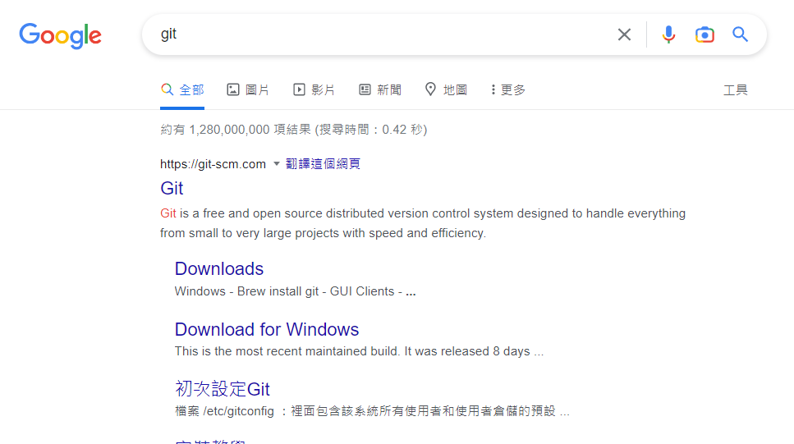
git 安裝
在Google上輸入 git，找到Download for Windows

Slide 3
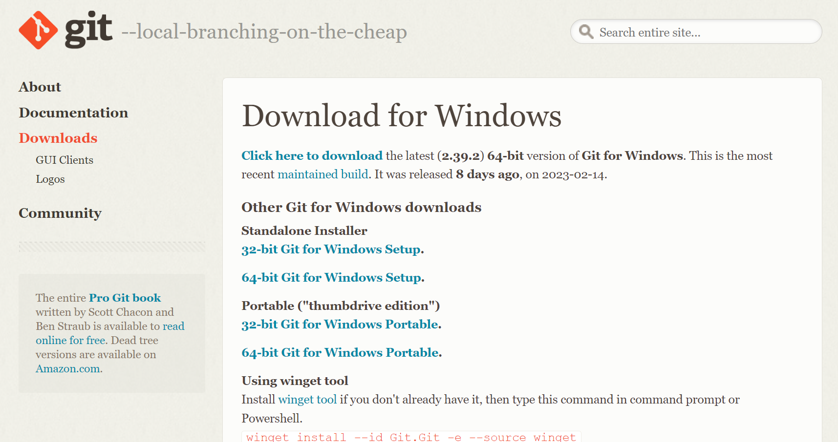
git 安裝
下載git安裝包
如果你的作業系統是32位元
請點選32-bit的

Slide 4
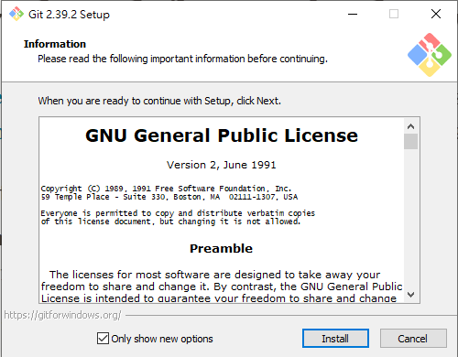
git 安裝
下載好請安裝git，一路下一步即可

Slide 5
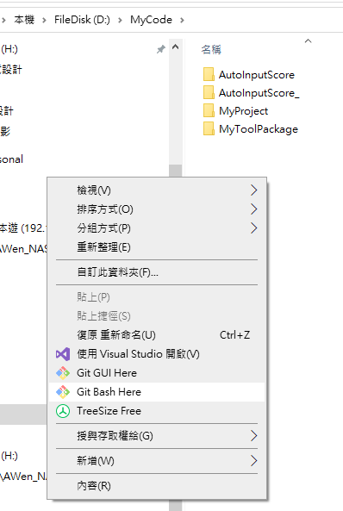
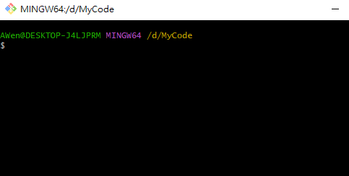
git 安裝
安裝好後至檔案總管空白出按右鍵
出現Git Bash Here代表安裝成功

Slide 6
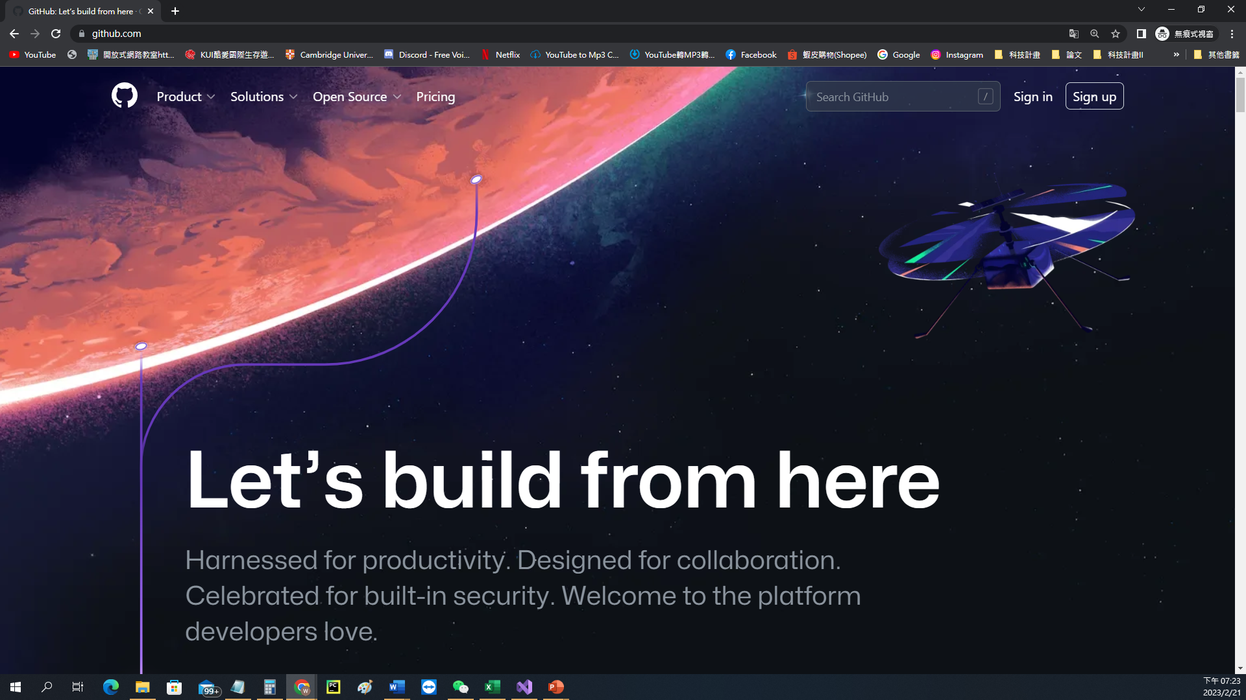
註冊GitHub帳戶
https://github.com/

Slide 7
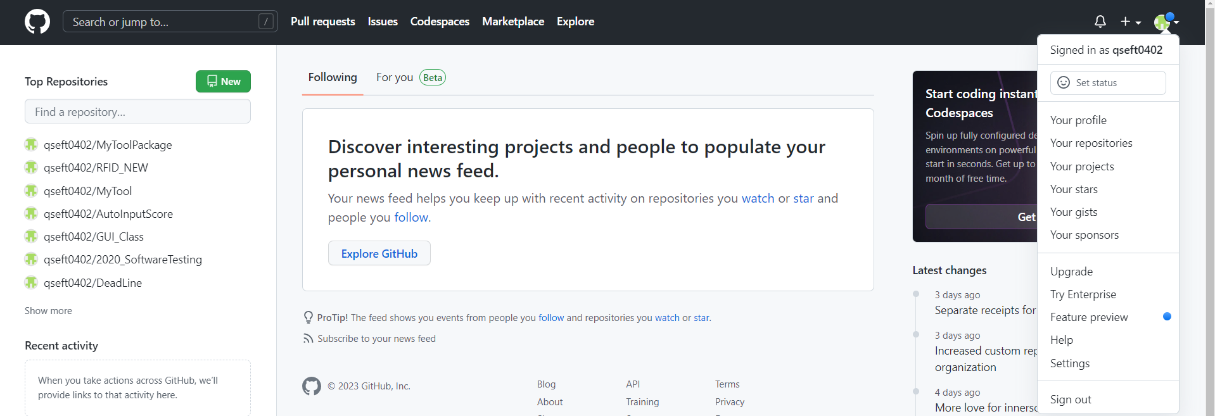
新增儲存庫 (repositories)
點選右邊Icon，選擇repositories

Slide 8
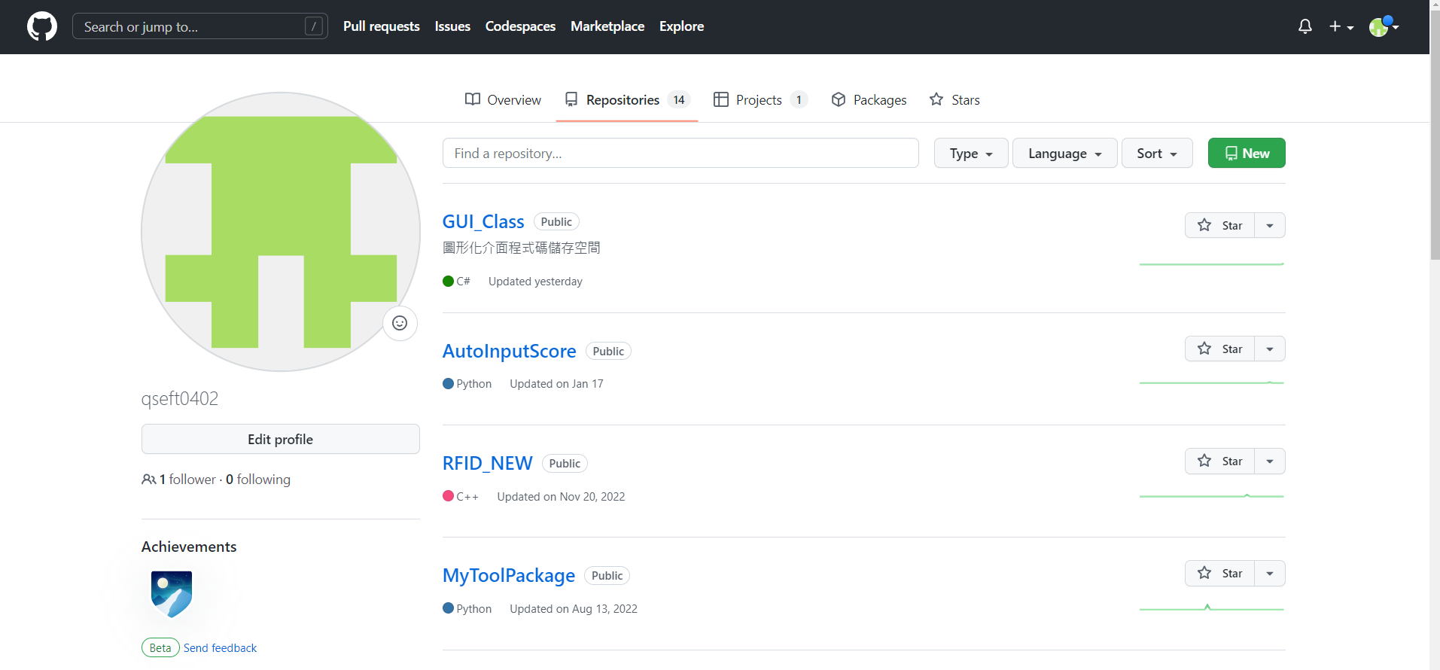
新增儲存庫 (repositories)
點擊New新建儲存庫

Slide 9
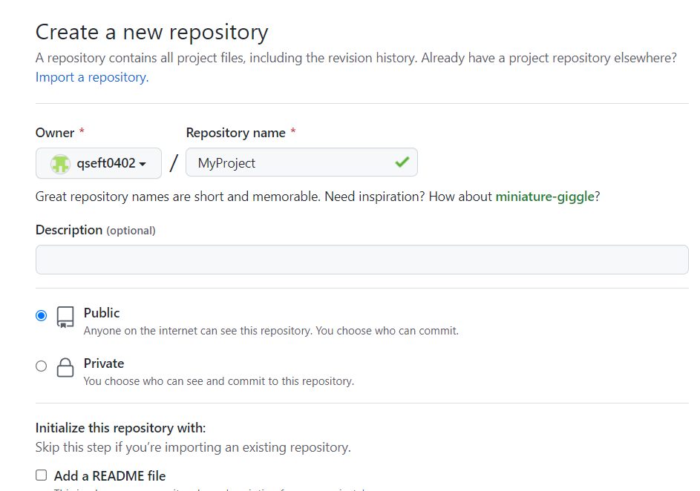
新增儲存庫 (repositories)
輸入你的儲存庫名稱(自由設定，通常為Project名稱)

Slide 10
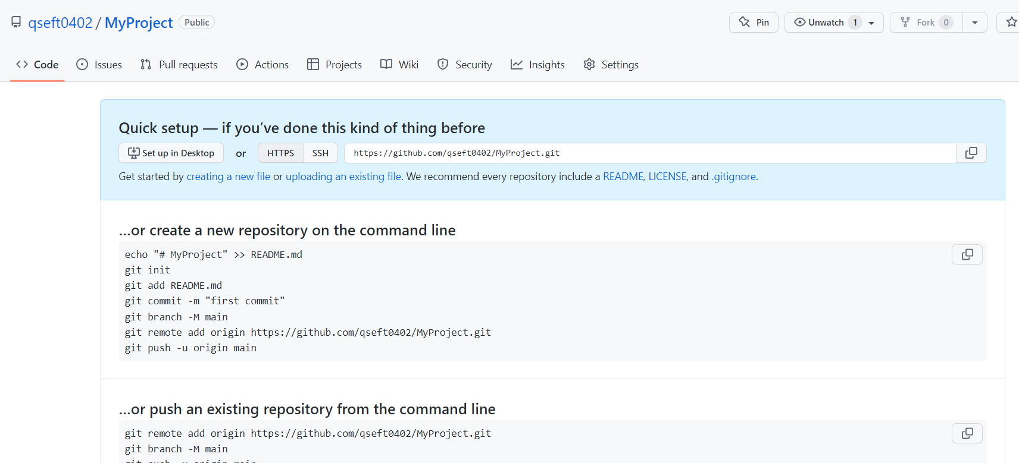
儲存庫 建立完成
看到這個頁面代表建立完成
點選HTTPS，並複製改URL
點擊他，即可複製

Slide 11
Git操作 請看影片操作
git clone [url]
拉檔案
git add .
向Local git 新增所有檔案
git config --global user.email "email@gmail.com"
git config --global user.name "account"
設定使用者帳戶資訊
git commit –m "First Commit"
標記該次Push的註解
git push -u origin main
將程式碼Push到GitHub上

Slide 12
測試

Slide 13
Thank You

